Slide 1



计算机视觉
@居然

Slide 2
web安全
计算机视觉
灰度处理
在车辆检测,人脸检测中都会使用到灰度处理

Slide 3
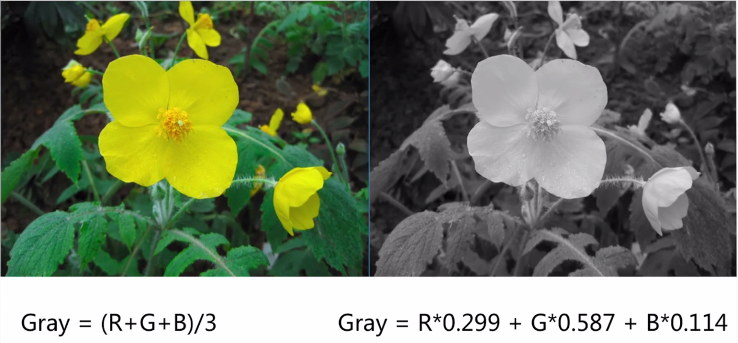
web安全
计算机视觉
灰度处理
在车辆检测,人脸检测中都会使用到灰度处理

Slide 4
web安全
计算机视觉
底板效果
1.灰色图像颜色反转
2.彩色图像颜色反转

Slide 5
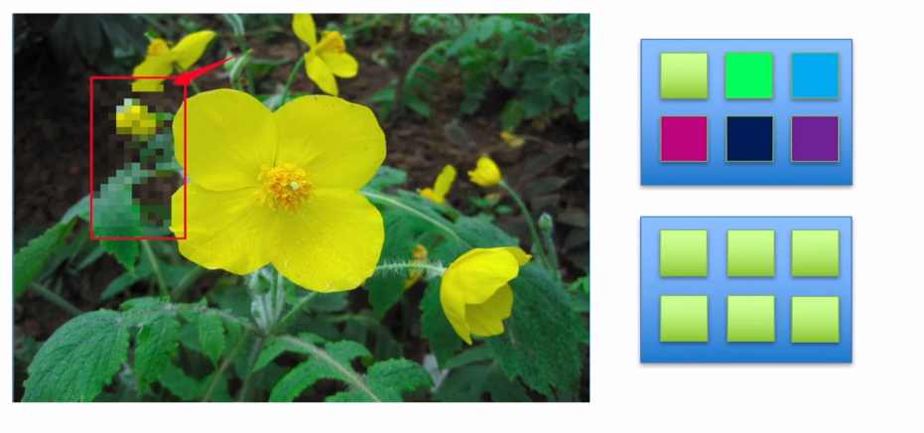
web安全
计算机视觉
马赛克

Slide 6
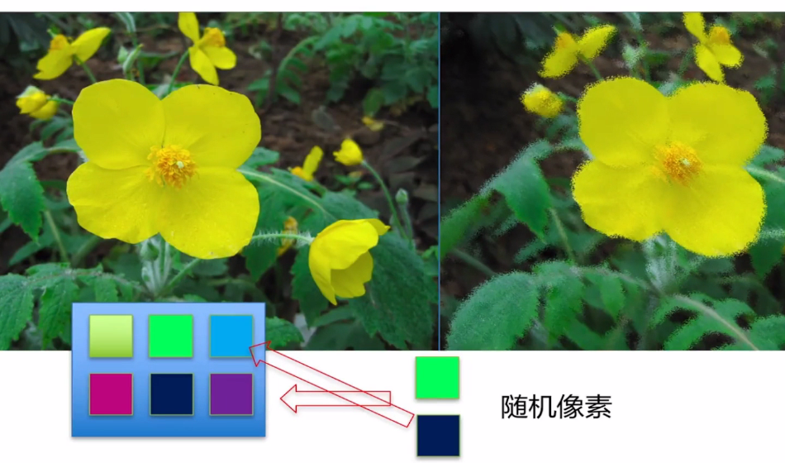
web安全
计算机视觉
毛玻璃效果

Slide 7
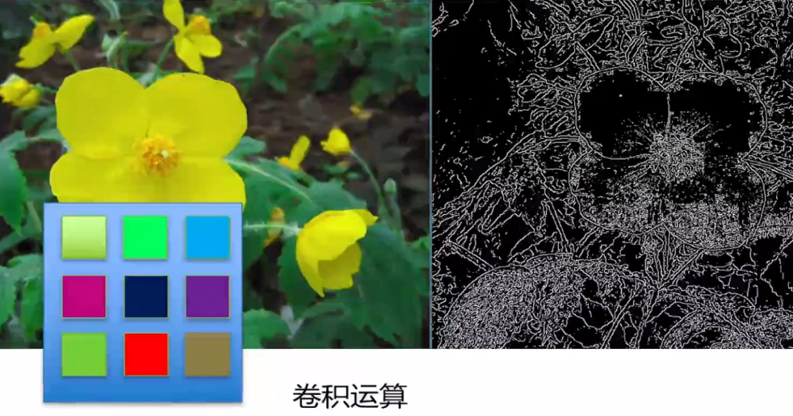
web安全
计算机视觉
边缘检测

Slide 8
web安全
计算机视觉
浮雕效果
newP = gray0-gray1+150

Slide 9
web安全
计算机视觉
美白效果-亮度增强
p = p + 40

Slide 10
web安全
计算机视觉
美白效果-磨皮美白
使用OpenCV中的API 双边滤波

Slide 11

THANK YOU
https://logicedu.ke.qq.com

